Slide 1
CHRISTIAN MATURITY (6) VITAMINS FOR YOUR FAITH 成熟的基督徒 （6） 信心的维他命
II PETER 1:5-11
彼得后书一章五到十一节

Slide 2
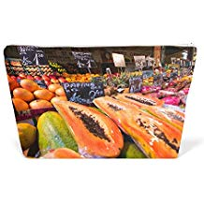
Supplement your faith 加强你信心的维他命
“make every effort to supplement your faith 信心加上这些。。”

Slide 3
FAITH BUILDERS:
PRAYER FIRST
MEDITATION
ON GOD'S
WORD 信心的根基
一定是祷告，神的
话语存在心里

Slide 4
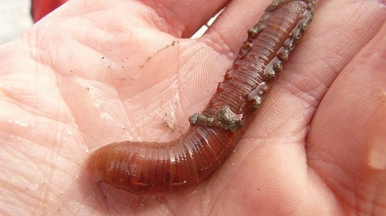
Supplement your faith 加强你信心的维他命
I. KINDS OF SPIRITUAL VITAMINS 5-7:
Vitamin 1 Virtue德行
VITAMIN 2 KNOWLEDGE知识
VITAMIN 3 SELF-CONTROL节制

Slide 5
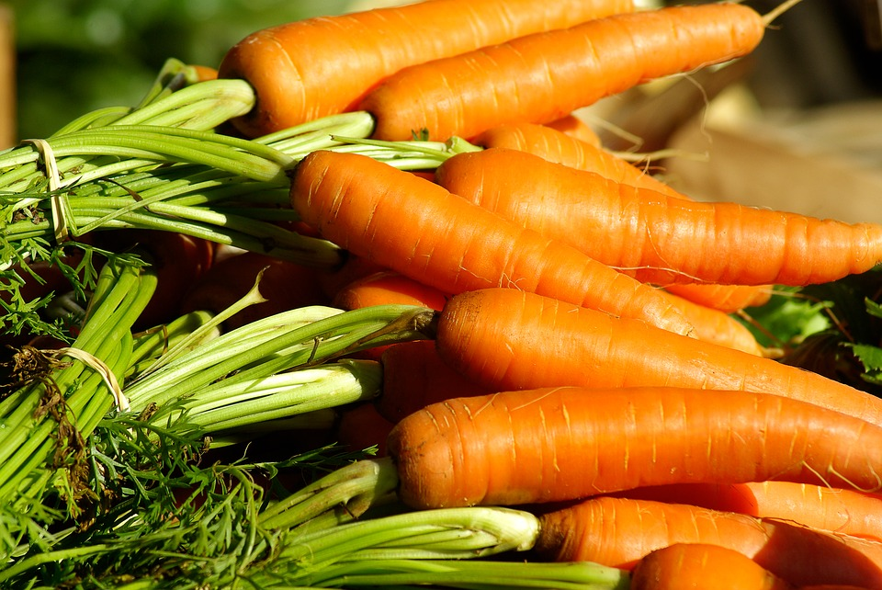
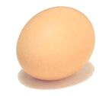
Supplement your faith 加强你信心的维他命
vitamin 4 STEADFASTNESS忍耐
VITAMIN 5 GODLINESS虔敬
VITAMIN 6 BROTHERLY KINDNESS 爱弟兄的心

Slide 6
Supplement your faith 加强你信心的维他命
Vitamin 7 LOVE 爱众人的心
一位父亲的爱

Slide 7
Supplement your faith 加强你信心的维他命
II. Vitamins will make you fruitful and NOT GO blind OR SHORT-SIGHTED 8-9 “人若没有这几样，就是眼瞎，只看见进处的，忘了他旧日的罪已经得了洁净。”

Slide 8
Supplement your faith 加强你信心的维他命
1. VIRTUE 德行
2. KNOWLEDGE 知识
3. SELF-CONTROL 节制
4. STEADFASTNESS 忍耐
5. GODLINESS 虔敬
6. BROTHERLY KINDNESS 爱弟兄的心
7. LOVE EVERYONE 爱众人的心
REVIEW FOR
REMEMBRANCE
请把这七个维他命
加在你的信心里！

Slide 9
Supplement your faith 加强你信心的维他命
III. Practice taking the vitamins 10-11 "..If you practice these qualities you will never fail 因当更加殷勤，使你们所蒙的恩召和拣选坚定不移。你们若行这几样，就永不失脚。这样，必叫你们丰丰富富地得以进入我们主救主耶稣基督永远的国。”

Slide 10
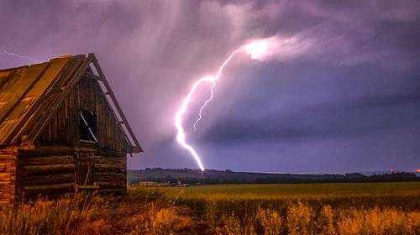
Notes:
Sleep Well in the Midst of Storm!

Slide 11
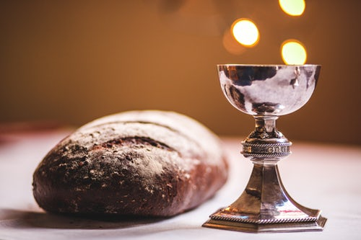
COMMUNION 摆饼圣餐
“神救了我们，以圣洁召
我们，不是按我们的行为 (NOT BECAUSE
WE DESERVE IT, BUT BECAUSE THAT WAS HIS
PLAN FROM BEFORE THE BEGINNING OF TIME)，
乃是按他的旨意和恩典；
这恩典是万古之先，在
基督耶稣里赐给我们的。”
提摩太后书一章九节

